Slide 1
Easy Scanner
03-180434 橋本大世

Slide 2
目的
普通の写真から
きれいなスキャン風画像をつくりたい！
課題１ 対象の検出
課題２ 白飛びの除去

Slide 3
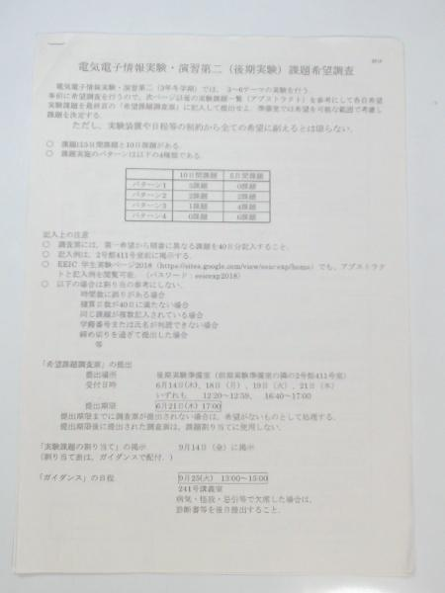
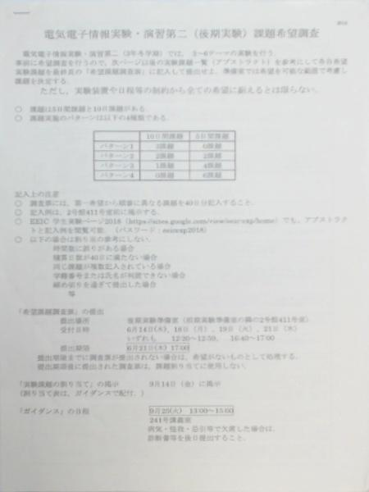
課題 1 対象の検出
カメラで撮影した画像
スキャン風画像
紙(対象)を検出

Slide 4
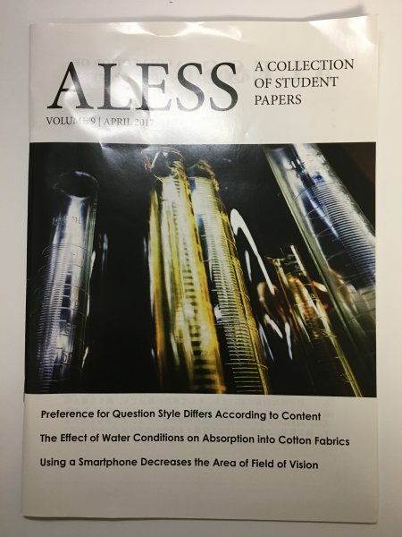
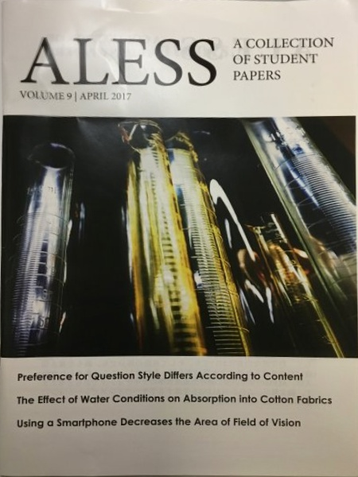
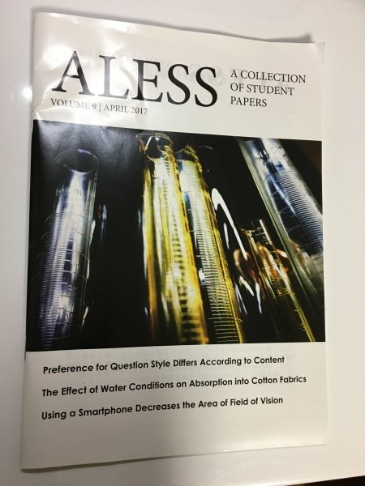
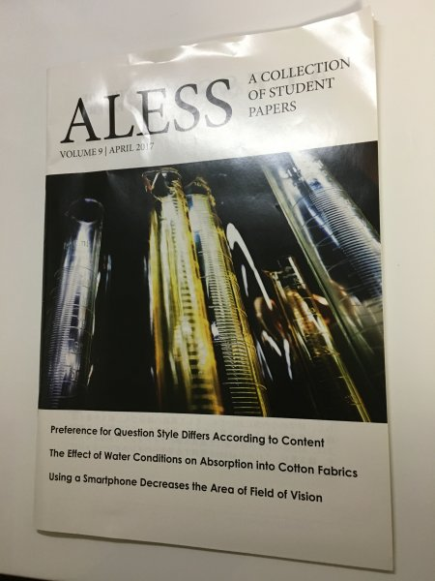
課題 2 白飛びの除去
白飛びを含む複数画像
白飛びを除去した画像
上手に合成

Slide 5
課題 1 対象の検出 (再掲)
カメラで撮影した画像
スキャン風画像
紙(対象)を検出

Slide 6
手法の検討 〜対象の検出〜
色で検出？
前景・背景
両方とも白！

Slide 7
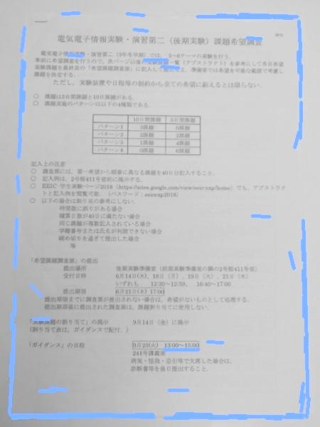
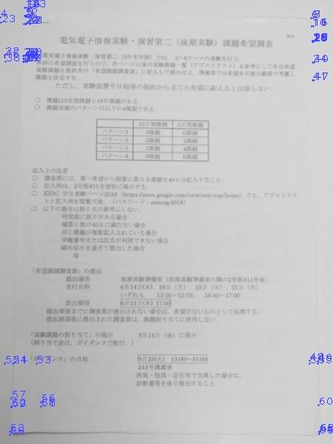
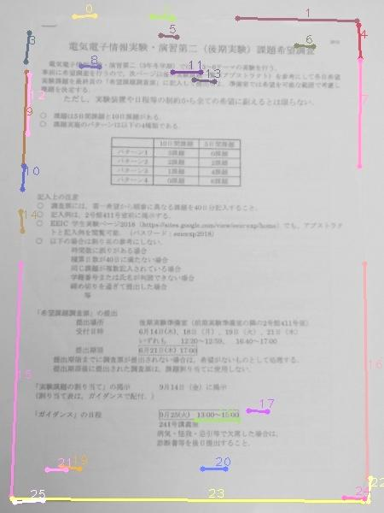
手法の検討 〜対象の検出〜
線分から頂点検出
エッジ検出を利用した線分検出

Slide 8
手法の検討 〜対象の検出〜
線分から頂点検出
エッジ検出を利用した線分検出
距離・角度などでグループ化

Slide 9
手法の検討 〜対象の検出〜
線分から頂点検出
エッジ検出を利用した線分検出
距離・角度などでグループ化
交点から”頂点らしい”ものを選ぶ

Slide 10
手法の検討 〜対象の検出〜
頂点らしさとは？
・交わる２線分の長さ
・交わる角度
・線分の端から頂点までの距離

Slide 11
手法の検討 〜対象の検出〜
頂点らしさとは？
・交わる２線分の長さ
・交わる角度
・線分の端から頂点までの距離

Slide 12
手法の検討 〜対象の検出〜
頂点らしさとは？
・交わる２線分の長さ
・交わる角度
・線分の端から頂点までの距離

Slide 13
手法の検討 〜対象の検出〜
頂点らしさとは？
・交わる２線分の長さ
・交わる角度
・線分の端から頂点までの距離
他にも多数の指標

Slide 14
手法の検討 〜対象の検出〜
頂点らしさとは？
・交わる２線分の長さ
・交わる角度
・線分の端から頂点までの距離
他にも多数の指標
機械学習しよう！

Slide 15
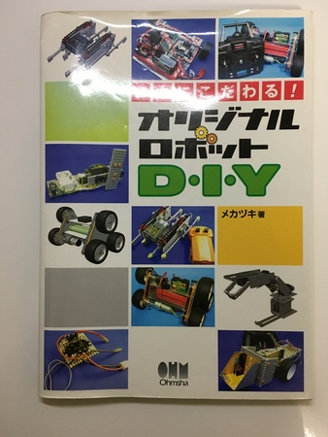
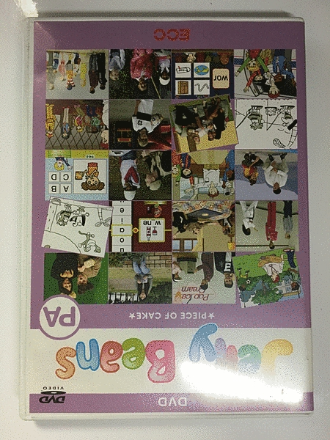
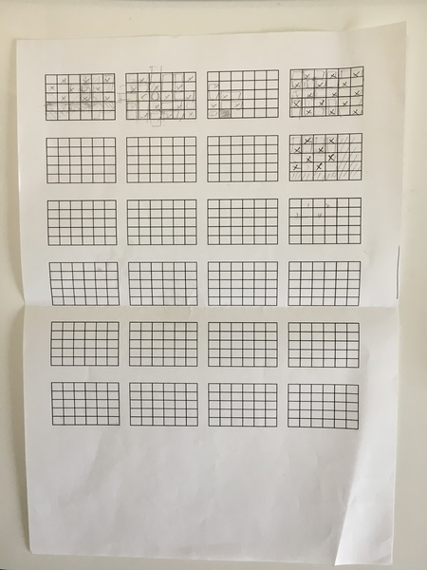
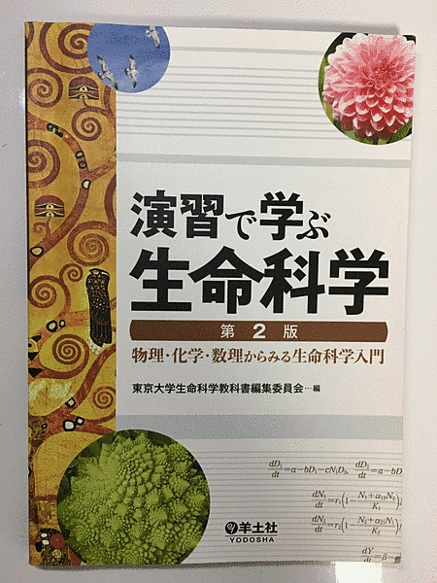
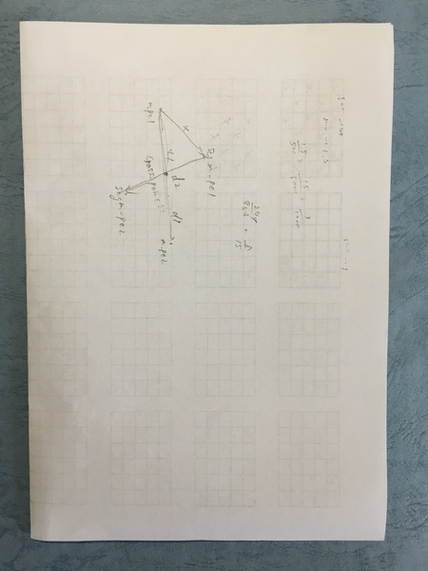
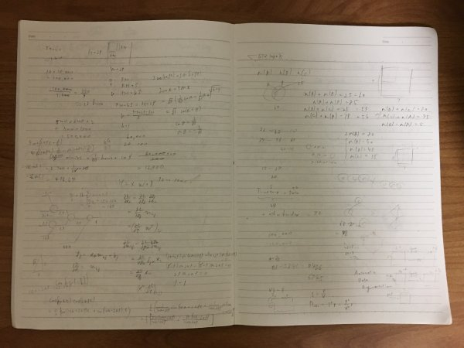
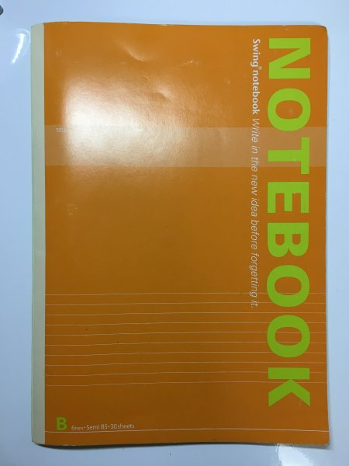
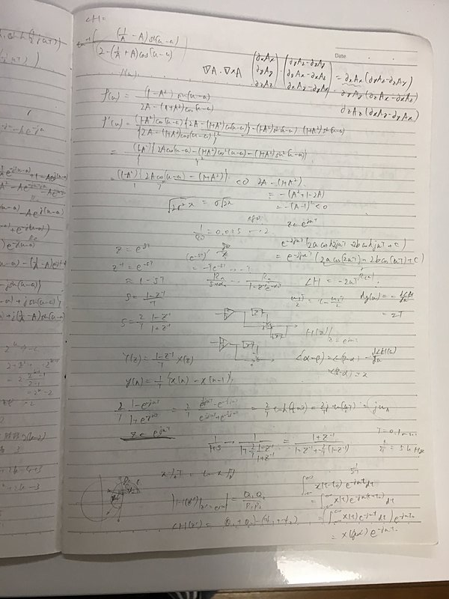
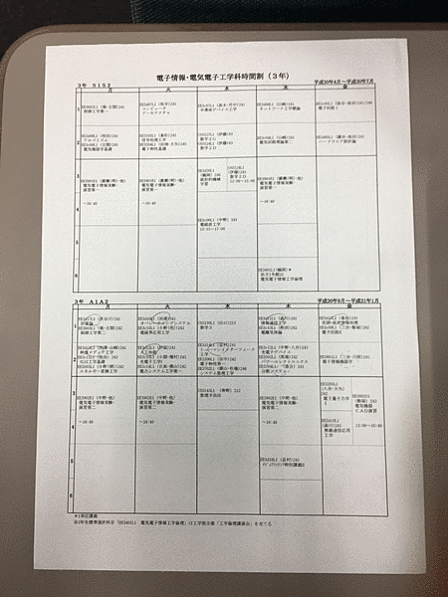
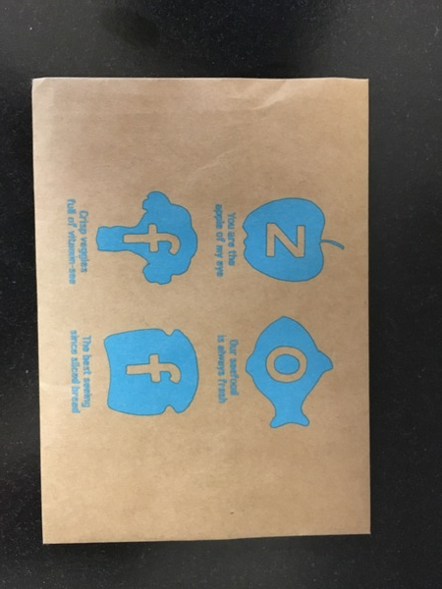
手法の検討 〜対象の検出〜
データ集めは大変です。。

Slide 16
デモ 1 〜対象の検出〜
白背景から白い紙を検出！

Slide 17
課題 2 白飛びの除去 (再掲)
白飛びを含む複数画像
白飛びを除去した画像
上手に合成

Slide 18
手法の検討 〜白飛びの除去〜
画像を良いとこ取りして
ブレンドしたい

Slide 19
手法の検討 〜白飛びの除去〜
画像を良いとこ取りして
ブレンドしたい
精密な位置合わせが必要

Slide 20
手法の検討 〜白飛びの除去〜
画像を良いとこ取りして
ブレンドしたい
精密な位置合わせが必要
ちなみに...
先程の頂点検出は正面のみ対応なので使えない

Slide 21
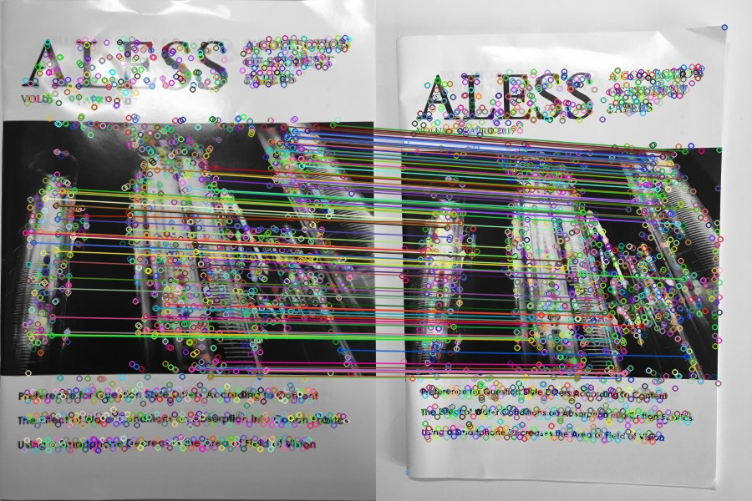
手法の検討 〜白飛びの除去〜
特徴点ベースマッチング (AKAZE)

Slide 22
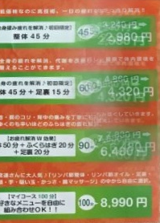
手法の検討 〜白飛びの除去〜
概ね良いが、ずれることもある

Slide 23
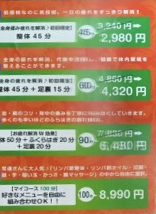
手法の検討 〜白飛びの除去〜
概ね良いが、ずれることもある
領域ベースマッチング (ECC)
による精度向上

Slide 24
手法の検討 〜白飛びの除去〜
白飛びの検出は？

Slide 25
手法の検討 〜白飛びの除去〜
白飛びの検出は？
真っ白
白いが
真っ白ではない
真っ白(#FFF)に近い部分を
白飛びと判定する！

Slide 26



手法の検討 〜白飛びの除去〜
白飛びの検出・ブレンドの重みを計算
0
検出
ぼかし
重みを計算

Slide 27

手法の検討 〜白飛びの除去〜
実際には難しいケースも
これは白飛び？
紙の色の変化？

Slide 28
デモ 2 〜白飛びの除去〜
２枚の画像を使って白飛び除去！

